Slide 1
JSON – XML MENSAJES ENTRE APLICACIONES
Ing. Rubén Romero
Ing. Soledad Romero
INTEGRACIÓN DE APLICACIONES EN ENTORNO WEB

Slide 2
JSON para Intercambio de datos entre
aplicaciones
¿Qué es JSON?
Estructuras:
1) Colección de pares de nombre / valor
OBJETO – REGISTRO –ESTRUCTURA –
DICCIONARIO – TABLA HASH –
LISTA DE CLAVES – ARREGLO ASOCIATIVO
2) Lista ordenada de valores
ARREGLOS – VECTORES –
LISTAS - SECUENCIAS
http://www.json.org/json-es.html

Slide 3

JSON para Intercambio de datos entre
aplicaciones
¿Qué es JSON?
Java Script Object Notation
Formato ligero de intercambio de datos
Convenciones de distintos lenguajes
Simple
Flexible
Legible
2 Estructuras

Slide 4
JSON para Intercambio de datos entre
aplicaciones
¿Qué es JSON?
Estructuras:
1) Colección de pares de nombre / valor
OBJETO – REGISTRO –ESTRUCTURA –
DICCIONARIO – TABLA HASH –
LISTA DE CLAVES – ARREGLO ASOCIATIVO
2) Lista ordenada de valores
ARREGLOS – VECTORES –
LISTAS - SECUENCIAS

Slide 5
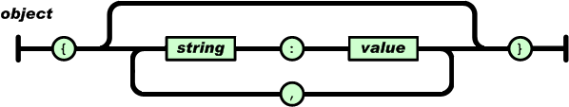
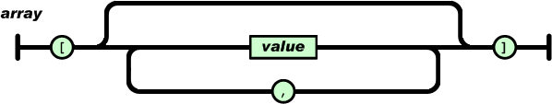
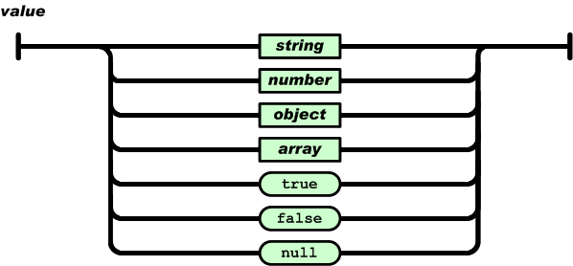
JSON para Intercambio de datos entre
aplicaciones
JSON – DIAGRAMAS DE SINTAXIS
objeto
arreglo
valor

Slide 6
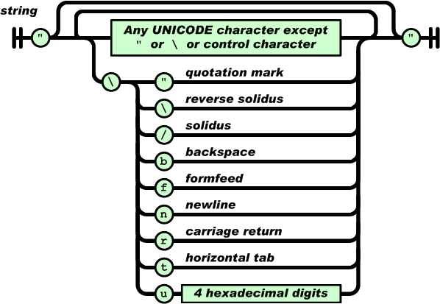
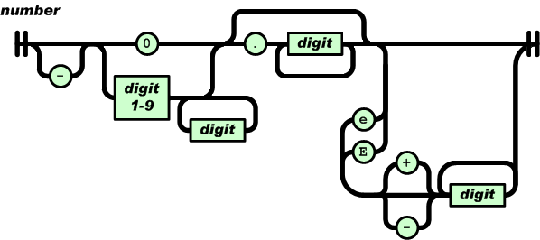
JSON para Intercambio de datos entre
aplicaciones
JSON – DIAGRAMAS DE SINTAXIS
string
número

Slide 7
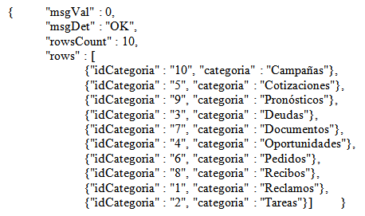
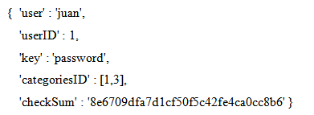

Uso de JSON
json con todas las
categorías disponibles
Json con información de usuario y selección de categoría por usuario

Slide 8
Editor de JSON
http://www.jsoneditoronline.org/
Cada alumno genera un json con un editor on line. Generar un archivo json que muestre la información de todos los alumnos de un curso, reflejando materias que cursa, calificaciones de parciales y finales, junto a su condición.
Lo armo y lo envió por mail a romeroma.soledad@Gmail.com

